Slide 1
ESCUELITA AMBULANTE
“CAMINOS DE TIZA”
EDUCACIÓN COMUNITARIA EN BASE A DERECHOS HUMANOS (DDHH), DEL NIÑO, Y DE LAS PERSONAS CON DISCAPACIDAD
https://www.facebook.com/caminosdetiza/

Slide 2
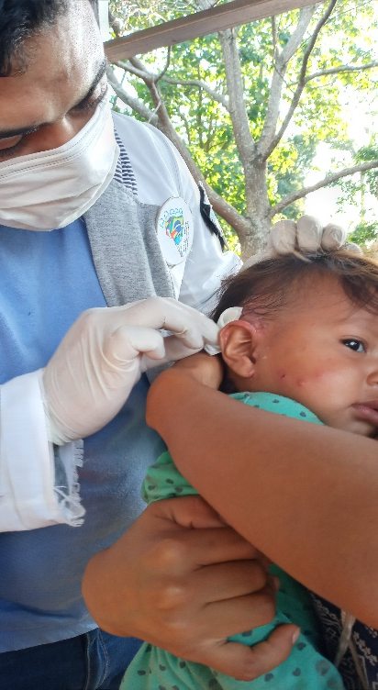
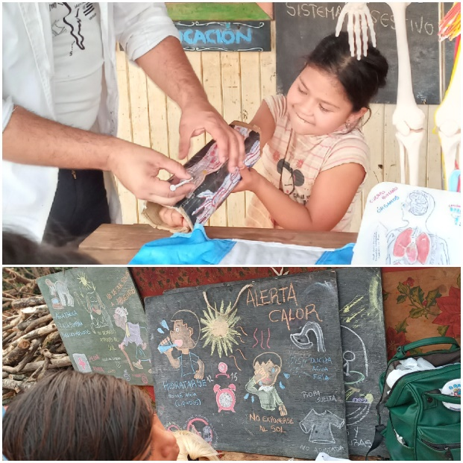
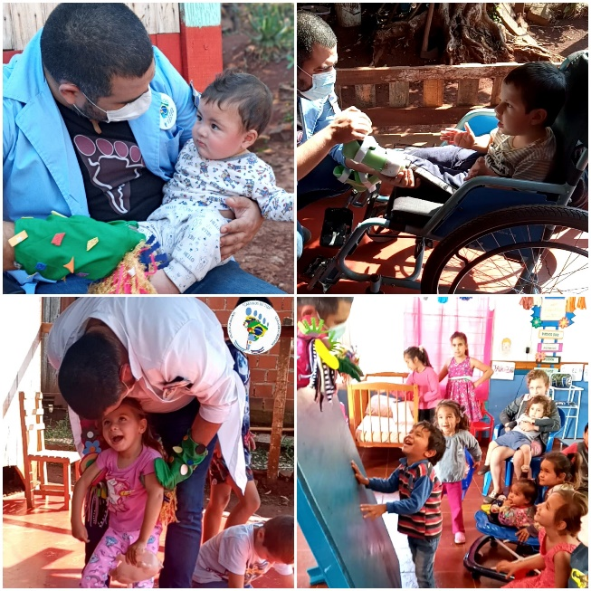
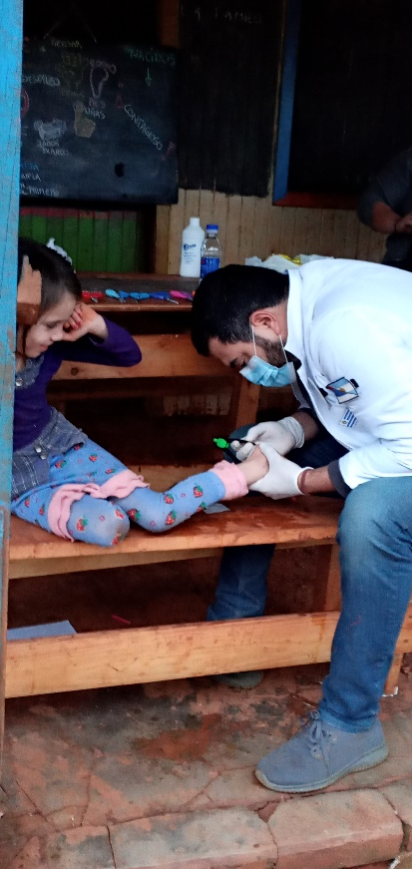
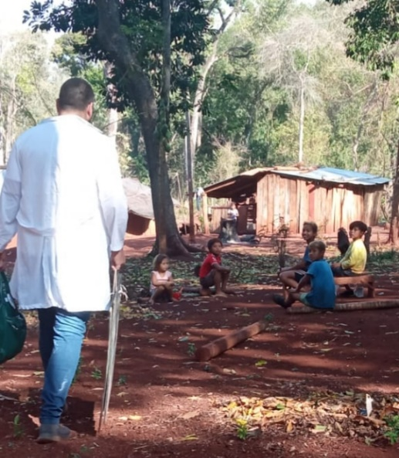
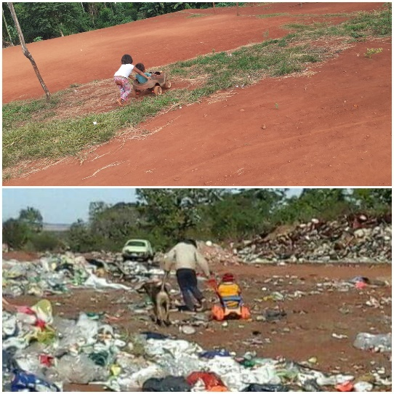
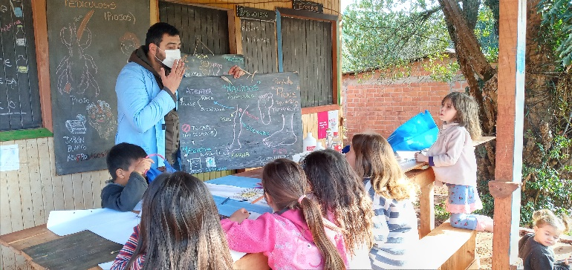
DENUNCIA DE REALIDADES Y CASOS DESDE INFORMACIÓN BASADA EN LA EVIDENCIA
PONIENDO NOMBRES, ROSTROS, HISTORIAS Y LUGARES AL INCUMPLIMIENTO DE DDHH, DEL NIÑO Y DE LA CONVENCIÓN DE DISCAPACIDAD.
(EN BASURALES, ALDEAS MBYÁ GUARANÍES, COLONIAS RURALES, Y BARRIOS MARGINALES)
FORMACIÓN DE/ TUTORES EN APLICACIÓN DE DERECHOS (CERTIFICADO DE DISCAPACIDAD, PEDIDOS A OBRAS SOCIALES, TRADUCCIÓN A LENGUA ORIGINARIA/INDÍGENA DE INFORMACIÓN, VISIBILIZACIÓN Y CONCIENTIZACIÓN SOBRE VULNERACIÓN DE ESTOS.
ZONAS DE:
Contrabando
Narcotráfico
Trata de Personas
Desnutrición
Interculturales
Bilingües
de Frontera

Slide 3
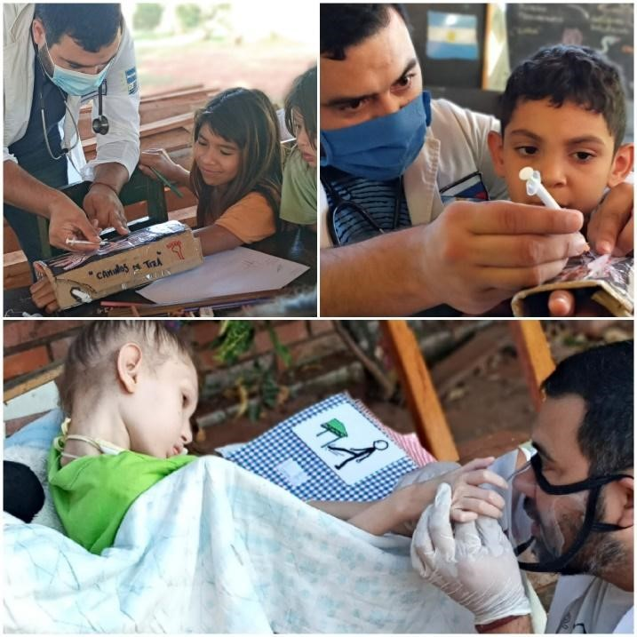
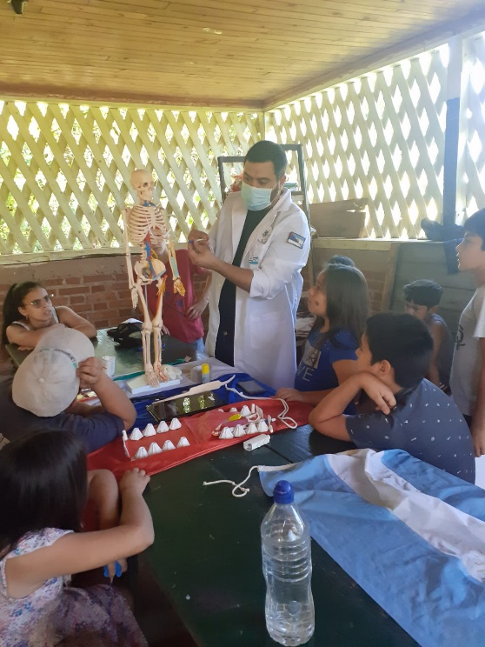
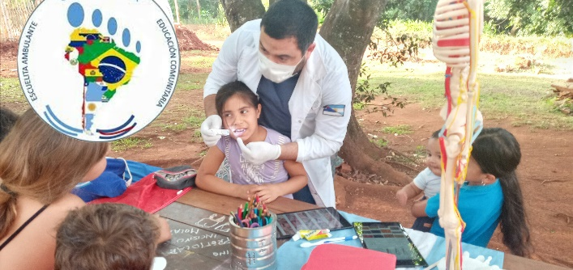
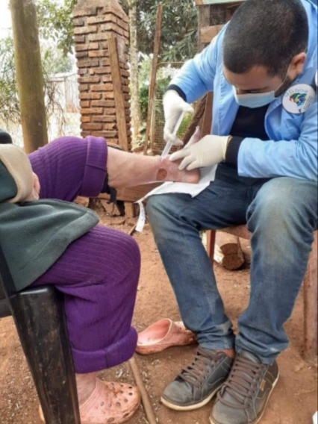
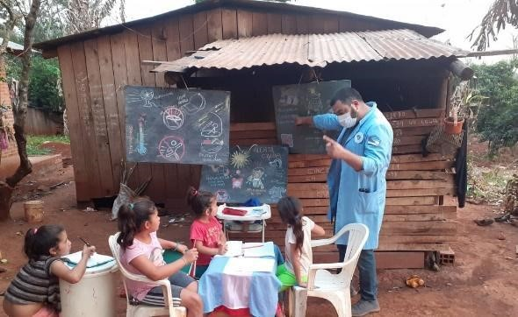
ATENCIÓN PRIMARIA DE LA SALUD (APS) DESDE LO EDUCATIVO
INFORMACIÓN Y ENSEÑANZA SOBRE:
-VACUNACIÓN
-PREVENCIÓN DE ACCIDENTES CON ANIMALES PONZOÑOSOS/VENENOSOS
-POTABILIZACIÓN DEL AGUA
-CONSERVACIÓN DE ALIMENTOS
-GESTIÓN DE RESIDUOS
-HIGIENE BUCAL
-PEDICULOSIS, PARASITÓSIS, PIQUE, URA, TENENCIA RESPONSABLE DE MASCOTAS
COORDINACIÓN DE TURNOS MÉDICOS, CONTROLES, Y CONSECUCIÓN DE MATERIALES ORTOPÉDICOS Y/O FARMACOLÓGICOS
EDUCACIÓN SOBRE: ESPECIALISTAS, CERTIFICADO DE DISCAPACIDAD, CALENDARIO DE VACUNAS, OBRAS SOCIALES
DERECHO A LA SALUD

Slide 4
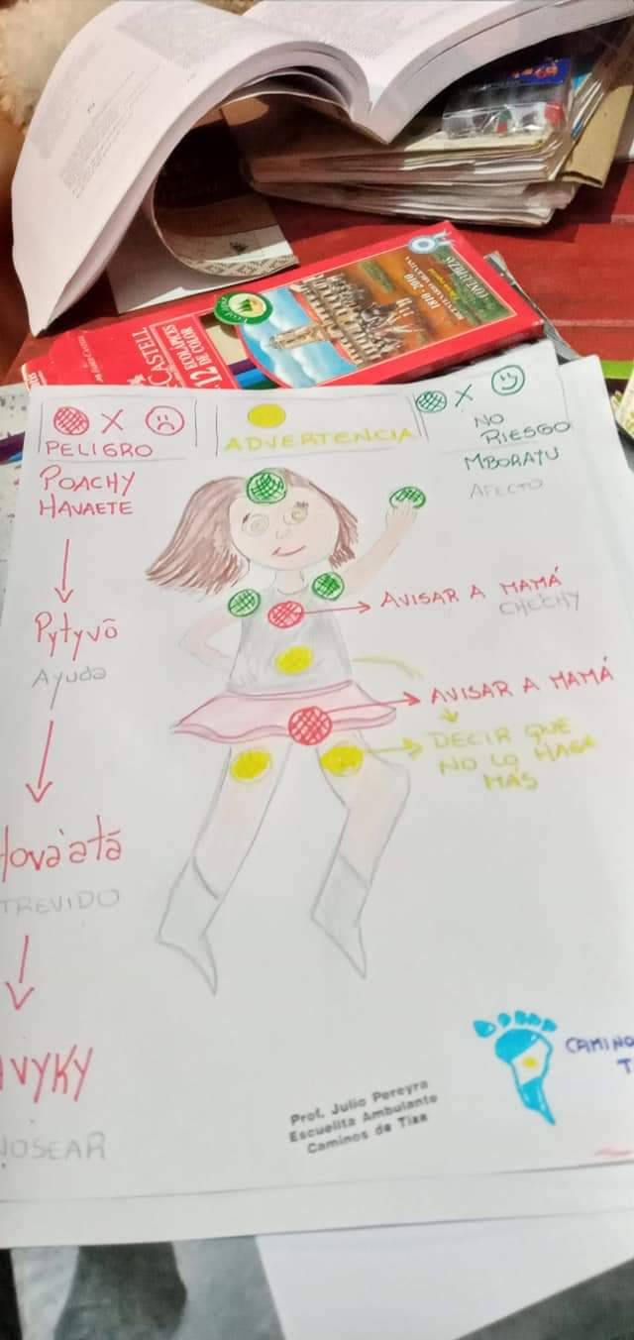
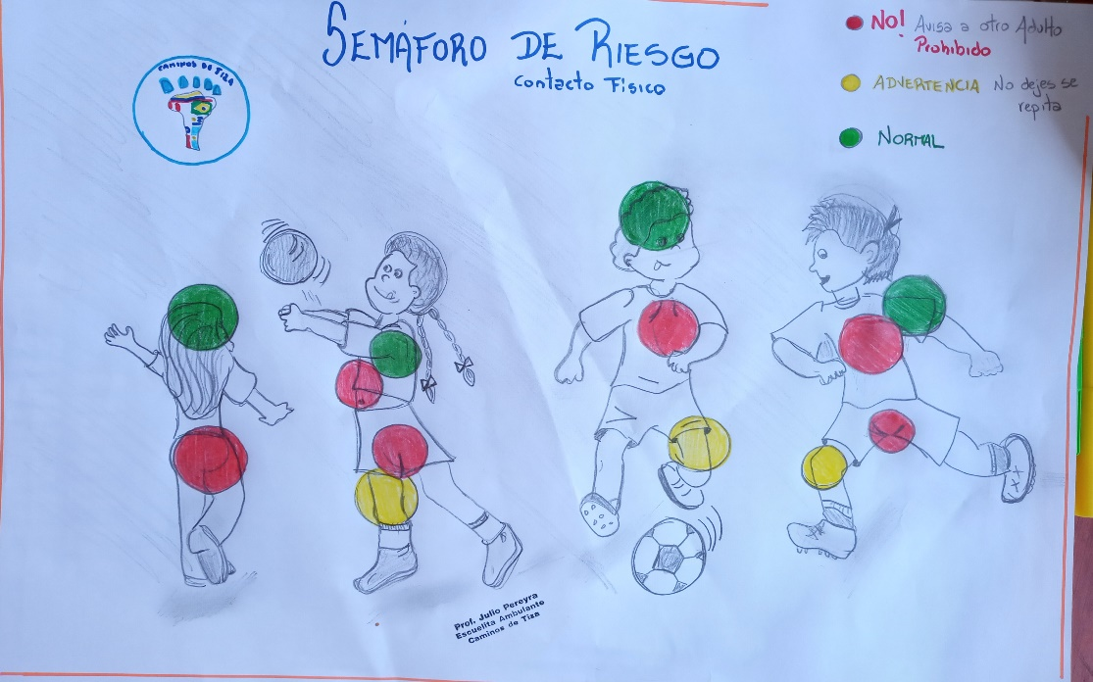
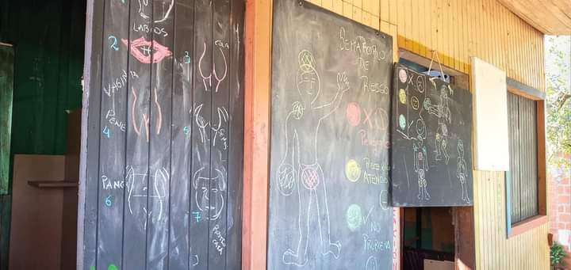
EDUCACIÓN/FORMACIÓN EN DERECHOS
SEXUALES Y REPRODUCTIVOS
EDUCACIÓN SEXUAL INTEGRAL (ESI)
EDUCACIÓN SOBRE:
-PREVENCIÓN Y DETECCIÓN DEL ABUSO Y LA VIOLENCIA SEXUAL
-USO Y ACCESO GRATUITO A ANTICONCEPTIVOS (COORDINACIÓN CON CENTROS DE ATENCIÓN PRIMARIA DE LA SALUD- APS)
-PREVENCIÓN DE LA PROSTITUCIÓN INFANTIL (en zonas de frontera)
-ASESORAMIENTO Y ACOMPAÑAMIENTO EN CASOS DE DENUNCIA DE VIOLENCIA DOMÉSTICA/ DE GÉNERO

Slide 5
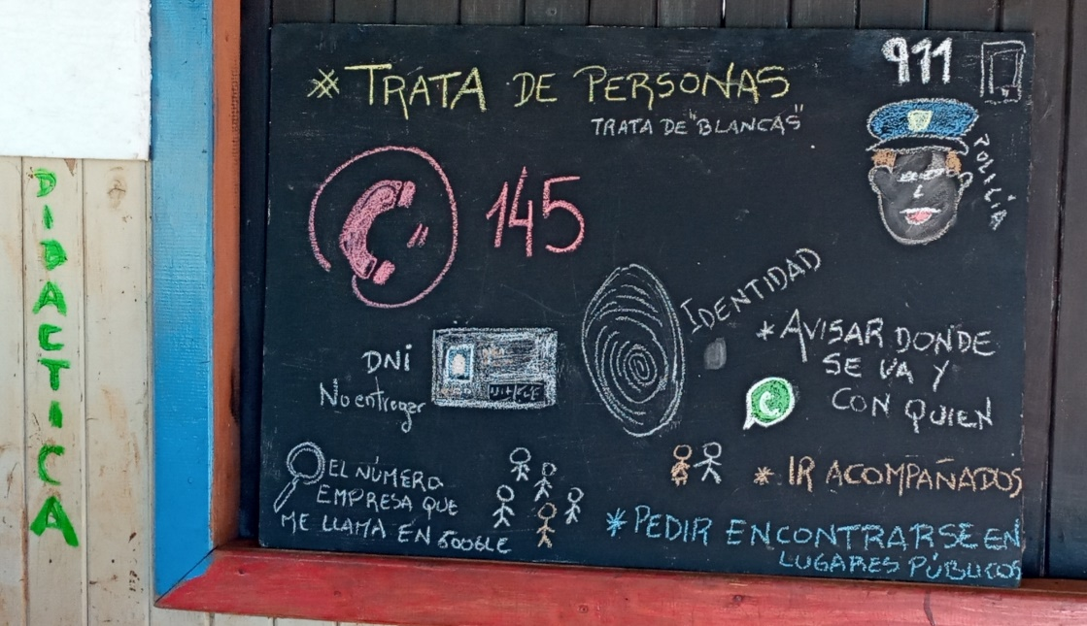
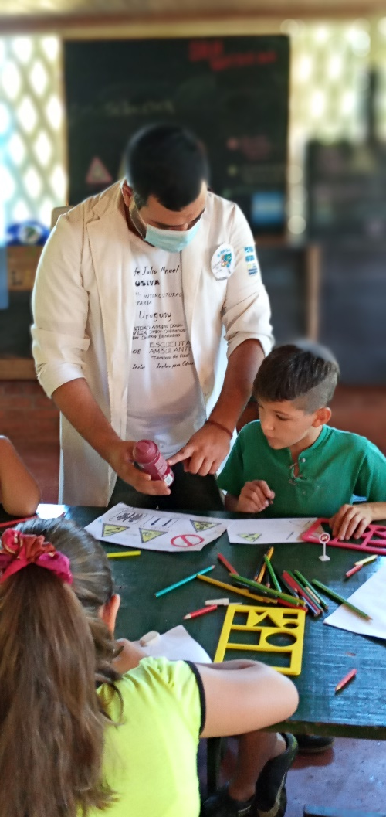
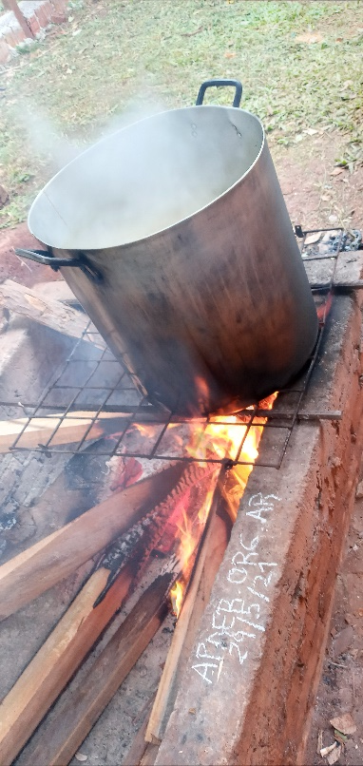
PREVENCIÓN DE LA TRATA DE PERSONAS
ENSEÑANZA/TALLERES SOBRE
-INDICADORES SOSPECHOSOS
-NÚMEROS DE EMERGENCIAS Y DENUNCIAS
-ACOMPAÑAMIENTO Y ASESORAMIENTO (VERIFICACIÓN) ANTE PRESUNCIÓN DE CAPTACIÓN
-FORMAS DE PEDIR AYUDA
-DERECHO A LA IDENTIDAD (VALOR DEL DNI)
DERECHO A LA ALIMENTACIÓN
-ENSEÑANZA DE COMO LEER ETIQUETAS (DIABÉTICOS, CELÍACOS, ALÉRGICOS)
-PREVENCIÓN DE ACCIDENTES CON VENENOS, TÓXICOS (DOMÉSTICOS) (SEÑALÉTICAS)
-BECAS DE APOYO ALIMENTARIO
-ARMADO DE QUINTAS Y HUERTAS PARA SOBERANÍA ALIMENTARIA
OLLAS POPULARERS

Slide 6
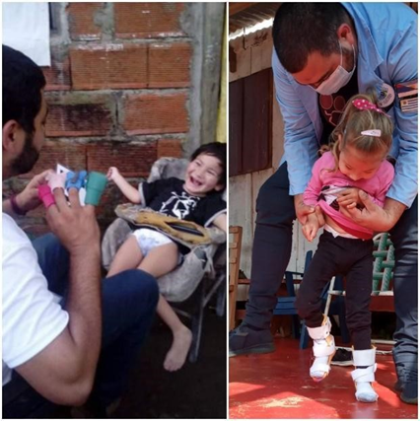
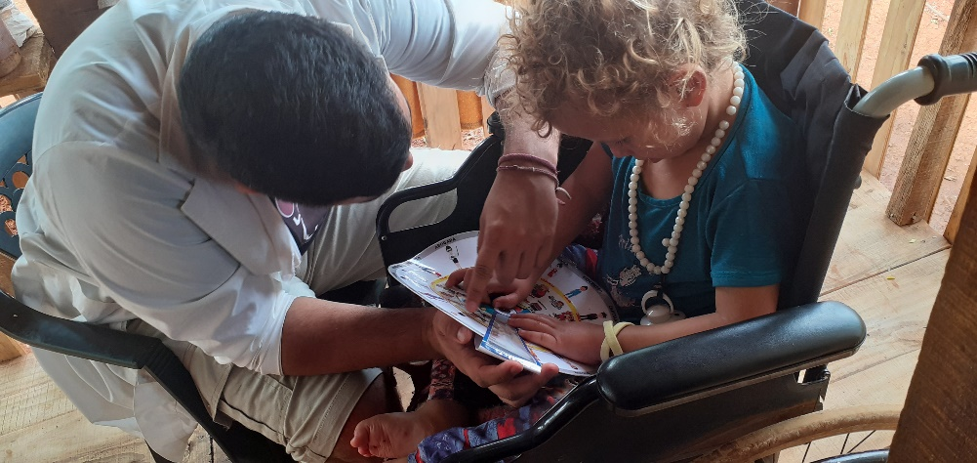
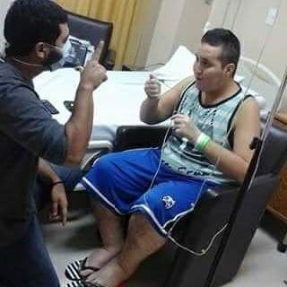
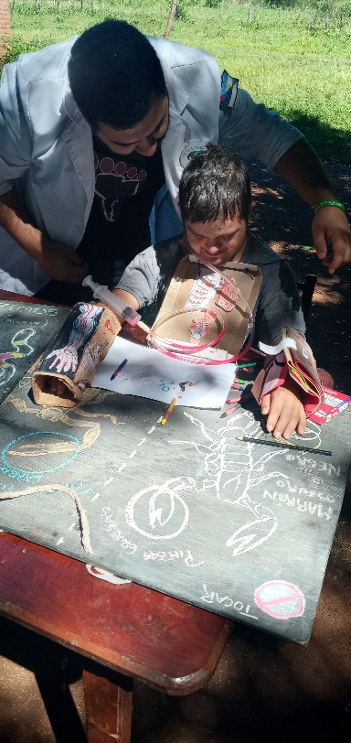
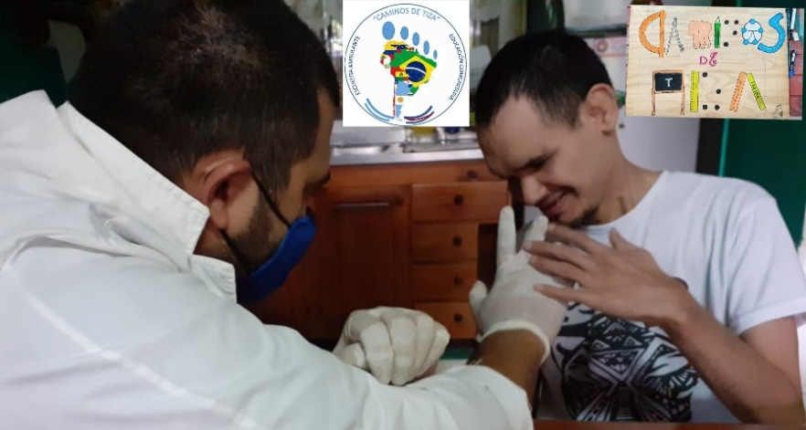
ATENCIÓN TERAPÉUTICO- PEDAGÓGICA
TRABAJO EN BASE A DERECHOS DE LAS PERSONAS CON DISCAPACIDAD
DENUNCIA DE SITUACIONES DE EXCLUSIÓN, DISCRIMINACIÓN, ABANDONO
O RIESGO SANITARIO
-LENGUA DE SEÑAS (interpretación en Hospitales también/acceso a la Salud)
-BRAILLE
-ESTIMULACIÓN TEMPRANA/OPORTUNA
-PSICOMOTRICIDAD
-COMUNICACIÓN AUMENTATIVA –ALTERNATIVA (PECS)
-ARREGLO, ARMADO, CONSECUCIÓN DE MATERIAL ORTOPÉDICO (Ortesis y Prótesis), TERAPÉUTICO Y/O FARMACOLÓGICO

Slide 7
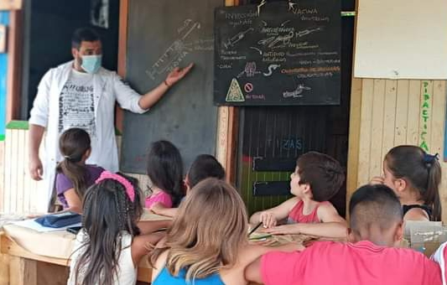
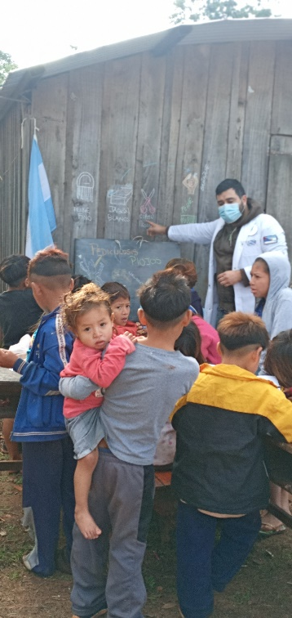
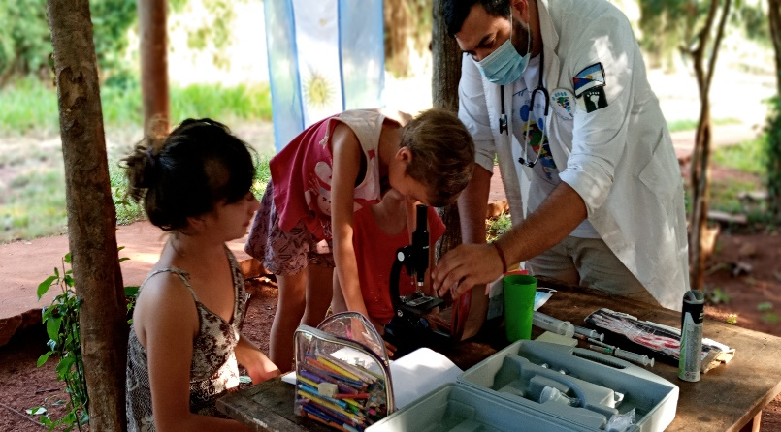
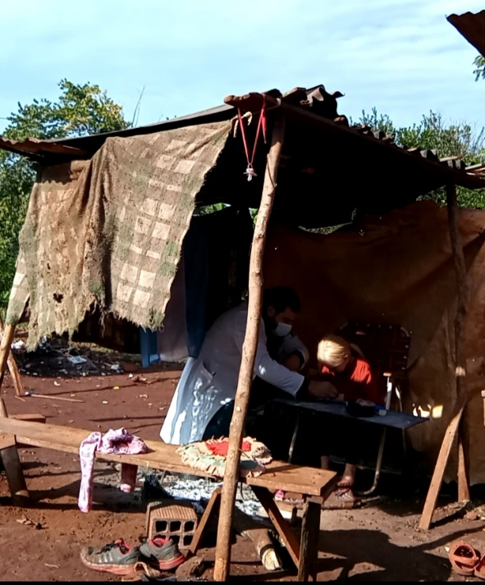
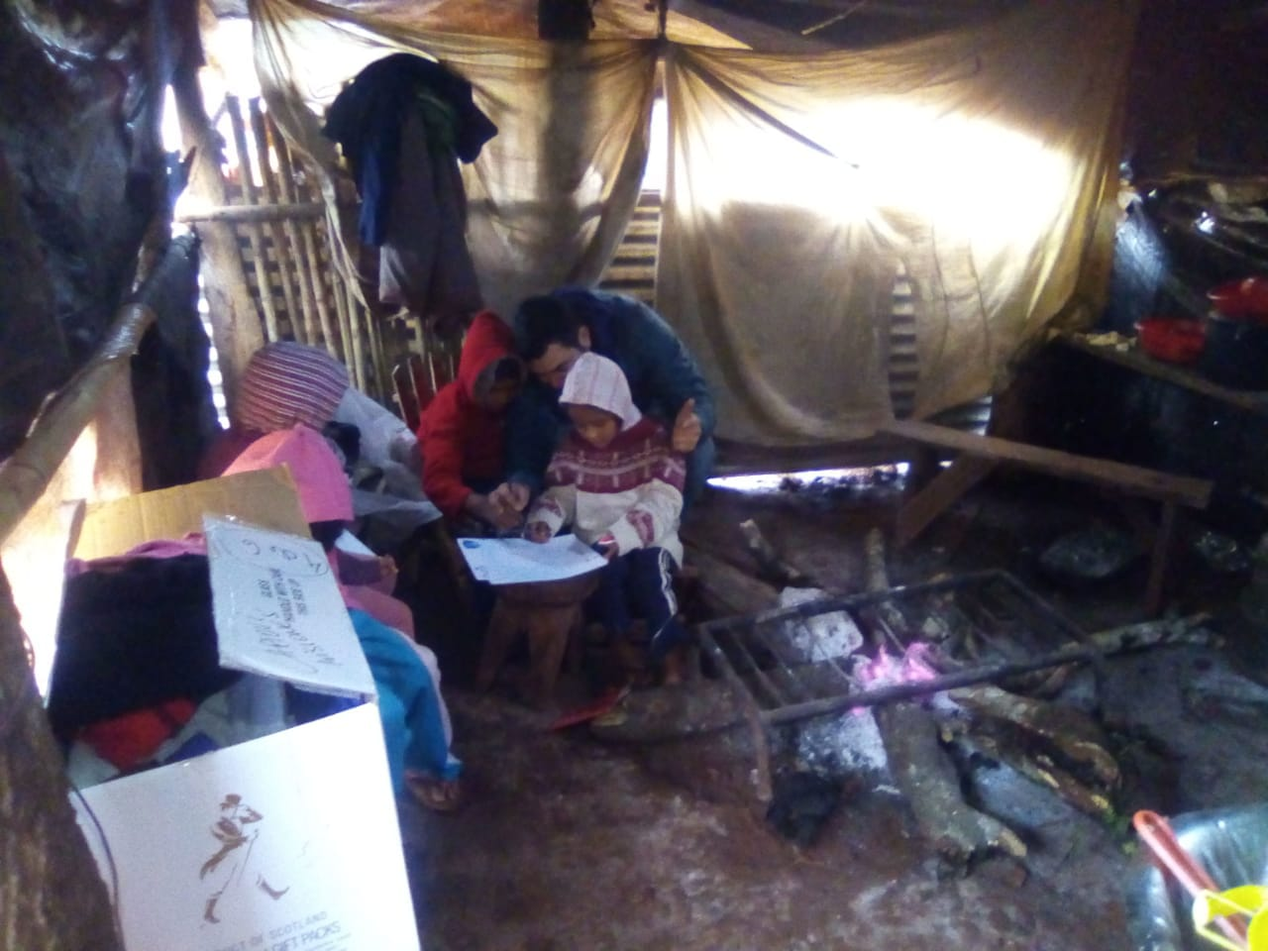
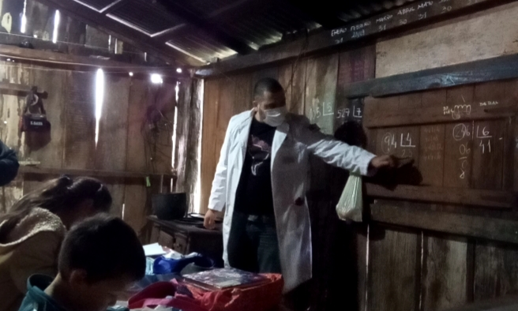
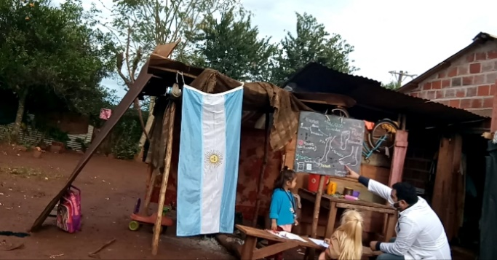
DERECHO A LA EDUCACIÓN
-ALFABETIZACIÓN (Inicial y Funcional) Y APOYO ESCOLAR
-(RE)INSTITUCIONALIZACIÓN DE NIÑOS AL SISTEMA EDUCATIVO
-PREVENCIÓN DEL ABANDONO Y LA REPETICIÓN ESCOLAR
FORMACIÓN Y ASESORAMIENTO EN LOS MARCOS NORMATIVOS DE LA
INCLUSIÓN EDUCATIVA (PREVENIR LA DISCRIMINACIÓN)
DESARROLLO DE MATERIAL PEDAGÓGICO Y DIDÁCTICO DE BAJO/NULO COSTO
CAPACITACIÓN A EDUCADORES DE ESPACIOS DE PRIMERA INFANCIA Y
A DOCENTES AUXILIARES INDÍGENAS
(CAPACIDAD INSTALADA)

Slide 8
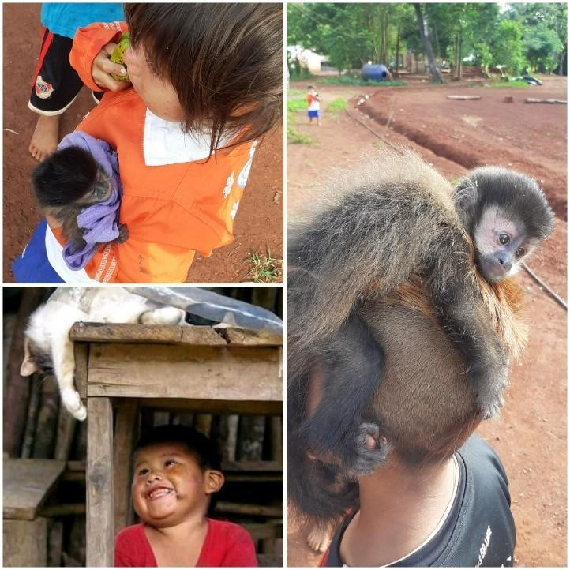
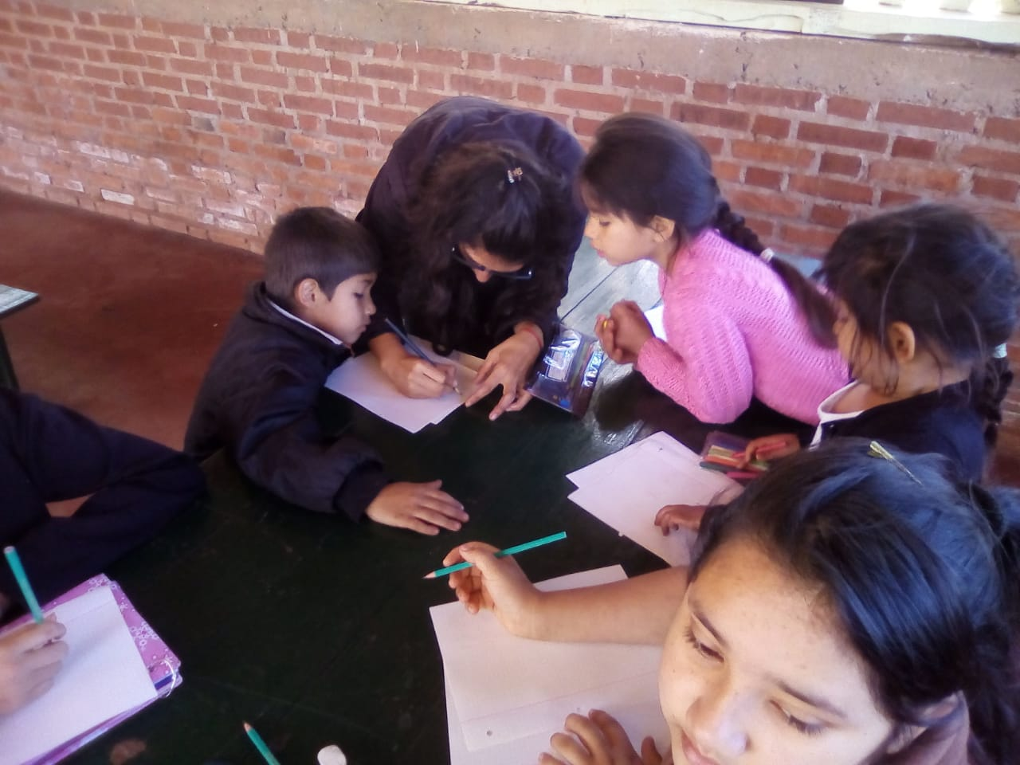
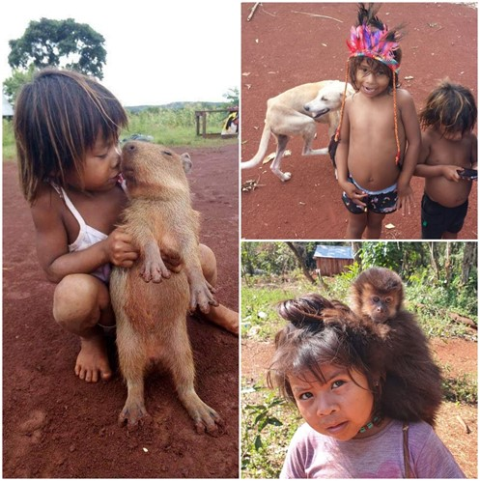
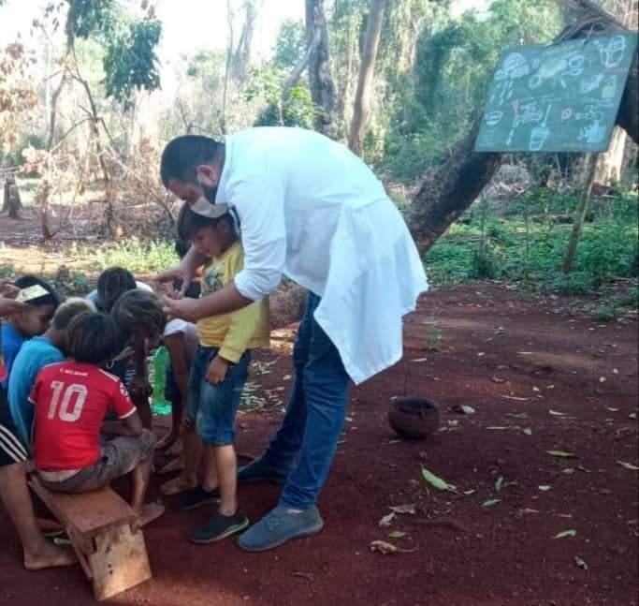
GRACIAS!!!

